Slide 1
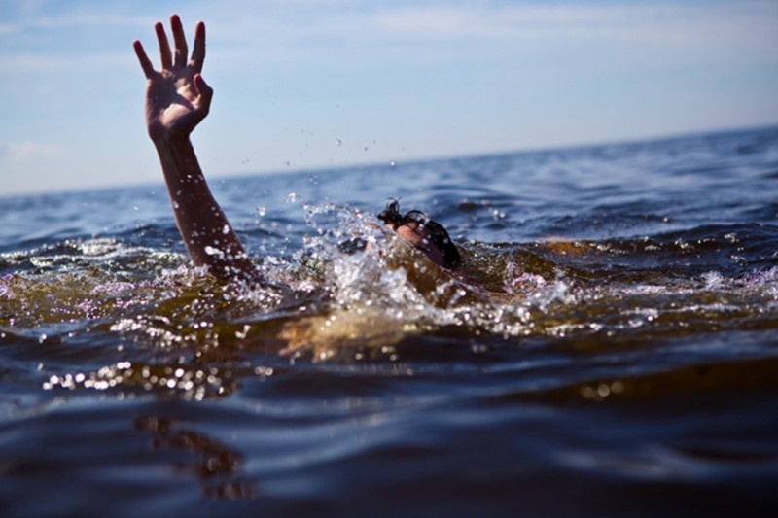
Правила безопасного поведения на воде.
Для 7 классов.
Составитель: Врабий Э.В

Slide 2
Содержание:
Правила безопасного поведения на воде
Вы оказались в воде
Помоги себе сам
Осторожно лед
Интернет источники
Об авторе
Тестирование

Slide 3
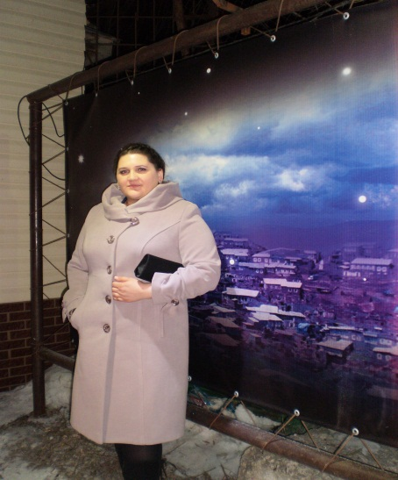
Об авторе
Врабий Эльмира Векиловна
Родилась в городе Нижневартовске 27 ноября 1983 года.
Выпускник 2001 года МОСШ № 18.
Закончила в 2008 году институт международного
права и экономики имени А.С Грибоедова г Москва.
Является студентом НГГУ на 4 курсе-41 группа.

Slide 4
Интернет источники
mosmama.ru›815-ostorozhno-rebenok-na-vode.html
via-midgard.info›Блоги›…-ostorozhno-voda.html
bibliotekar.ru›evrika2/102.htm
naloglib.net›006/ostorozhno-voda
ostrana.ru›Новости›topic/ostorozhno_voda
novo-tv7.ru›В центре внимания›1777-ostorozhno-voda
SunHome.ru›Фото›deti_i_voda.html
malutka.net›voda-dlya-detei

Slide 5
В помощь
Выход из учебника
Переход к меню
Помощь
Следующий слайд
Предыдущий слайд
Вернуться к просмотру

Slide 6
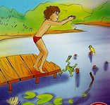
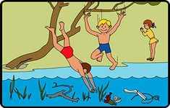
Правила безопасного поведения на воде
Помните: подплывать к утопающему опасно - человек в панике может потянуть вас вслед за собой.
Не позволяйте хвататься за вас, транспортировать пострадавшего надо так, чтобы его дыхательные пути находились над поверхностью воды.
Обязательно научись плавать и отдыхать на воде.
Желательная температура воды не ниже +18° С. Глубина водоема для не умеющих плавать - не более 1,2 м.
Прежде чем войти в воду после солнечных ванн или подвижных игр, необходимо охладиться, отдохнув 15 мин в тени.
Не рекомендуется входить в воду сразу после приема пищи. После него необходимо подождать не менее 1 ч.
Дно водоема в месте купания должно быть ровным, плотным, лучше песчаным.

Slide 7
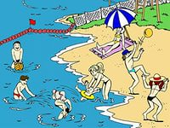
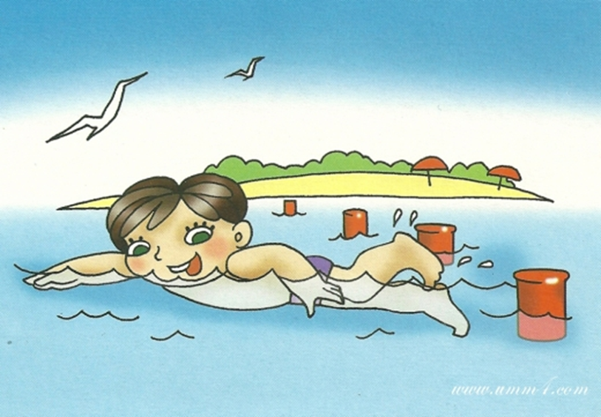
Правила безопасного поведения на воде
Не купайтесь в очень холодной воде. От холода может свести судорогой ногу. При появлении озноба или сильной усталости выйдите из воды, отдохните и согрейтесь.
Во время купания не хватайте друг друга за руки и за ноги.
Купайтесь только под присмотром взрослых. Избегайте одиночных купаний.
Не подплывайте к моторным, парусным судам, вёсельным лодкам, баржам и другим плавательным средствам – это опасно.

Slide 8
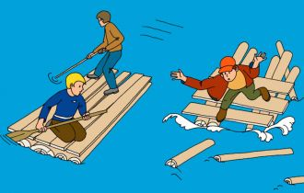
Вы оказались в воде
Не умея плавать:
Нужно продержаться на воде, пока не придет помощь.
Попробуйте лечь на воду животом вниз, широко раскинув руки и дыша как можно глубже и реже.
Второй способ - двигать ногами так, будто крутите педали, и одновременно шлепать руками по воде.
Третий способ - находясь в вертикальном положении, сгибать одновременно обе ноги, разводя колени в стороны, а затем резко распрямляйте их.

Slide 9
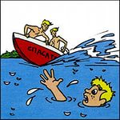
Вы оказались в воде
Если вы упали в воду:
Задержите дыхание и зажмите пальцами нос, чтобы не нахлебаться воды.
Попытайтесь нащупать ногами дно, если вы недалеко от берега.
Если место глубокое, постарайтесь как можно быстрее избавиться от обуви и тяжелой одежды, чтобы она не тянула вас ко дну.
Если в момент падения на вас были резиновые сапоги, снимите их, переверните голенищами вниз, зажмите под мышками, превратив в воздушные подушки. Так будет легче держаться на поверхности.
Добирайтесь до ближайшего берега, плывя по диагонали к течению.

Slide 10
Помоги себе сам
Если ногу свело судорогой:
Едва почувствовав судорогу, повернитесь на спину, ложитесь на воду.
Если свело судорогой переднюю мышцу бедра, распрямите ногу и оттяните носок вперед.
Если судорога в икроножной мышце или на задней поверхности бедра, выпрямив ногу, тяните носок на себя.
Если судороги очень сильные и нога сама не распрямляется, попробуйте сделать это руками.
Когда судороги пройдут, немного отдохните и плывите к берегу, желательно другим стилем, чем тот, при котором случилась судорога.

Slide 11
Помоги себе сам
Если Вы захлебнулись водой:
- не паникуйте, постарайтесь развернуться спиной к волне; - прижмите согнутые в локтях руки к нижней части груди и сделайте несколько резких выдохов, помогая себе руками; - затем очистите от воды нос и сделайте несколько глотательных движений; - восстановив дыхание, ложитесь на живот и двигайтесь к берегу; - при необходимости позовите людей на помощь.

Slide 12
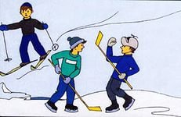
Осторожно лед
ПРАВИЛА БЕЗОПАСНОСТИ ЛЮДЕЙ НА ВОДЕ В ОСЕННЕ-ЗИМНИЙ ПЕРИОД
Осенний лед в период с ноября по декабрь, то есть до наступления устойчивых морозов, непрочен.
Скрепленный вечерним или ночным холодом, он еще способен выдерживать небольшую нагрузку, но днем, быстро нагреваясь от просачивающейся через него талой воды, становится пористым и очень слабым, хотя сохраняет достаточную толщину.

Slide 13
Осторожно лед
Толщина льда должна соответствие прилагаемой нагрузке:
безопасная толщина льда для одного человека не менее 7 см;
безопасная толщина льда для катания на катке 12 см и более;
безопасная толщина льда для совершения пешей переправы 15 см и более;

Slide 14
Осторожно лед
Ни в коем случае нельзя выходить на лед в темное время суток и при плохой видимости (туман, снегопад, дождь).
При переходе через реку пользуйтесь ледовыми переправами.
Нельзя проверять прочность льда ударом ноги. Если после первого сильного удара поленом или лыжной палкой покажется хоть немного воды, - это означает, что лед тонкий, по нему ходить нельзя. В этом случае следует немедленно отойти по своему же следу к берегу, скользящими шагами, не отрывая ног ото льда и расставив их на ширину плеч, чтобы нагрузка распределялась на большую площадь. Точно так же поступают при предостерегающем потрескивании льда и образовании в нем трещин.
При вынужденном переходе водоема безопаснее всего придерживаться проторенных троп или идти по уже проложенной лыжне. Но если их нет, надо перед тем, как спуститься на лед, очень внимательно осмотреться и наметить предстоящий маршрут.

Slide 15
Осторожно лед
Замерзшую реку (озеро) лучше перейти на лыжах, при этом: крепления лыж расстегните, чтобы при необходимости быстро их сбросить; лыжные палки держите в руках, не накидывая петли на кисти рук, чтобы в случае опасности сразу их отбросить.
Если есть рюкзак, повесьте его на одно плечо, это позволит легко освободиться от груза в случае, если лед под вами провалится.
На замерзший водоем необходимо брать с собой прочный шнур длиной 20 – 25 метров с большой глухой петлей на конце и грузом. Груз поможет забросить шнур к провалившемуся в воду товарищу, петля нужна для того, чтобы пострадавший мог надежнее держаться, продев ее под мышки.

Slide 16
Осторожно лед

Slide 17
Осторожно лед
Первая помощь при утоплении:
Перенести пострадавшего на безопасное место, согреть.
Повернуть утонувшего лицом вниз и опустить голову ниже таза.
Очистить рот от слизи. При появлении рвотного и кашлевого рефлексов - добиться полного удаления воды из дыхательных путей и желудка (нельзя терять время на удаления воды из легких и желудка при отсутствии пульса на сонной артерии).
При отсутствии пульса на сонной артерии сделать наружный массаж сердца и искусственное дыхание.
Доставить пострадавшего в медицинское учреждение.

